Slide 1



Diseño de un autopiloto: Algoritmo de la Zanahoria
2º MÁSTER INGENIERÍA AERONÁUTICA
SISTEMAS DE GESTIÓN DE VUELO POR COMPUTADOR
Prof. Dr. Joan Vila & Ángel Rodas
Jiménez Pérez, Alejandro: aljipe1@etsid.upv.es
Monkerud Garreta, Nicolás: nimongar@etsid.upv.es

Slide 2
CONTENIDOS
Definición del problema. Requerimientos
Objetivos
Módulos del programa
Clases utilizadas
Interfaz del usuario
Planificación temporal
Conclusiones. Trabajos futuros
Bibliografía
Diseño de un autopiloto: Algoritmo de la zanahoria

Slide 3
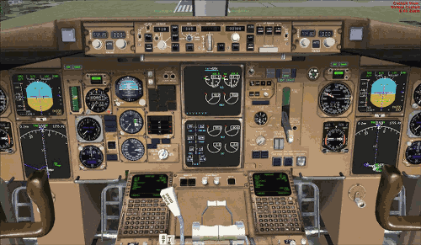
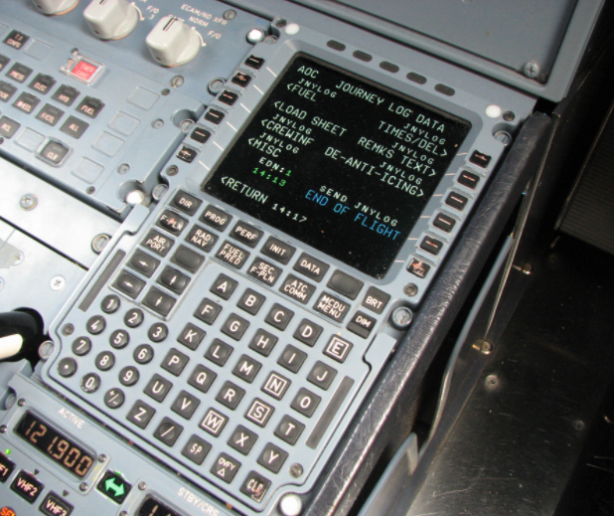
1. Definición del Problema. Requerimientos
Automatización → Mejorar Actuación Humana
Piloto Automático
Desarrollado en 1912 junto con ADF
Vuelo recto y nivelado (limitado)
Utilizado en fases de: ascenso, crucero, descenso y aproximación.
MCDU del FMS un A320
Funciones
Ascender o descender a una altura programada
Seguir rumbo programado: Algoritmo de la zanahoria
Diseño de un autopiloto: Algoritmo de la zanahoria

Slide 4
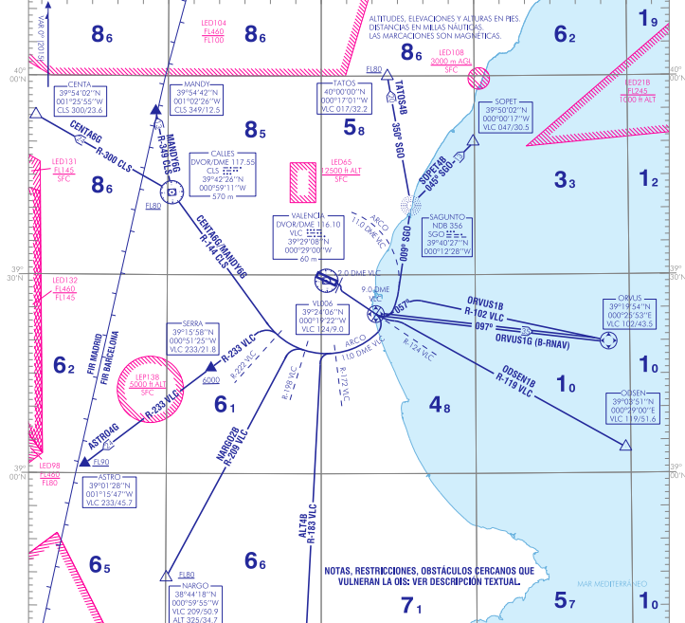


2. Objetivos
Diseño de un piloto automático, capaz de cumplir los siguientes objetivos:
Realizar una ruta en base a Waypoints (Navegación Tradicional).
Implementar algoritmos de corrección de guiado LATERAL.
Trabajar en profundidad la conexión XPlane y Javascript.
Muestreo de las variables de ambos softwares.
3
4
5
2
1
Diseño de un autopiloto: Algoritmo de la zanahoria

Slide 5
3. Módulos del Programa
3.1. Descripción de módulos
Autopiloto
Fases de vuelo
Acciones y Control PID
Muestreo de datos
Corrección guiado lateral
Pretende simular el comportamiento del ADFS convencional con XPlane.
Corrección de las superficies de control mediante bucles (tipo PID)
Implementación Algoritmo de la zanahoria para corrección del guiado lateral
Muestreo de datos del avión (Posición, Velocidad, etc) en GUI.
Diseño Guiado Lateral LNAV
Interfaz Gráfica
XPlane
Velocidad, posición, etc. de la aeronave
Parámetros guiado lateral
Simulación gráfica del autopiloto
Comunicación con NetBeans
Diseño de un autopiloto: Algoritmo de la zanahoria

Slide 6
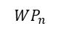
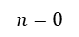
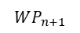
4. Clases y métodos
Autopiloto
4.1. Descripción
XPlane
Diagrama de flujos de cada módulo implementado con JavaScript.
Integración entre módulos.
Corrección guiado lateral fase Cruise.
Autopilot
ActionXplane
DataXplane
Comunication
Rollout
ControlIP
Data
er
PhaseController
Rotate
ControlIP
Interfaz Gráfica
er
PhaseController
ControlPanel (jFrame)
Climb
ControlIP
Display jTextField
$$WP_{n}$$
er
Waypoint
PhaseController
Lista
Display jList
$$WP_{n+1}$$
$$n=0$$
Cruise
Diseño de un autopiloto: Algoritmo de la zanahoria

Slide 7

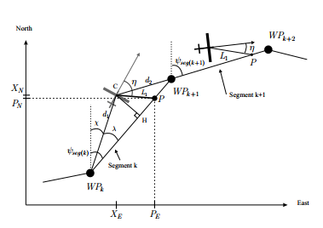
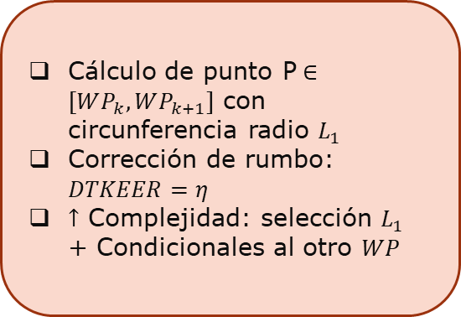
4. Clases y métodos
4.2. Clase Cruise
Clase principal del proyecto
Guiado LNAV Algoritmo de la zanahoria como método.
Comunicación con GUI para mostrar resultados.
Carrot_Chasing
Cálculo de punto P$∈[WP_{k},WP_{k+1}]$ con circunferencia radio $L_{1}$
Corrección de rumbo: $DTKEER=η$
$↑$ Complejidad: selección $L_{1}$ + Condicionales al otro $WP$
4.3. Clase Lista
Escritura de WayPoints en el ArrayList al inicio de Cruise
Lectura .txt, y guarda el primer valor al alcanzar crucero
GJJ Ducart (2009)
Diseño de un autopiloto: Algoritmo de la zanahoria

Slide 8
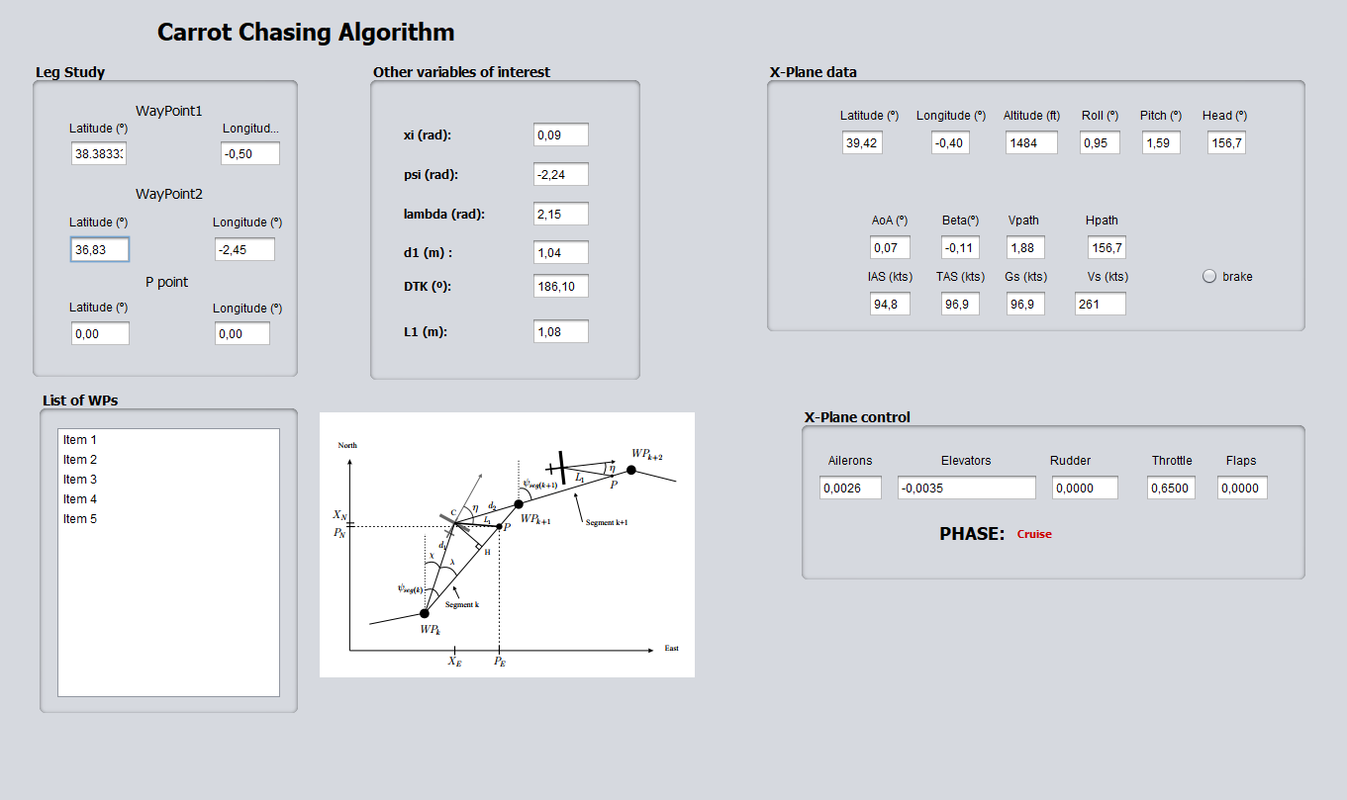
5. Interfaz del Usuario
5.1. Comunicación Xplane
Parte común:
Datos de navegación de XPlane.
Controles de guiado vertical y lateral
Diseño de un autopiloto: Algoritmo de la zanahoria

Slide 9
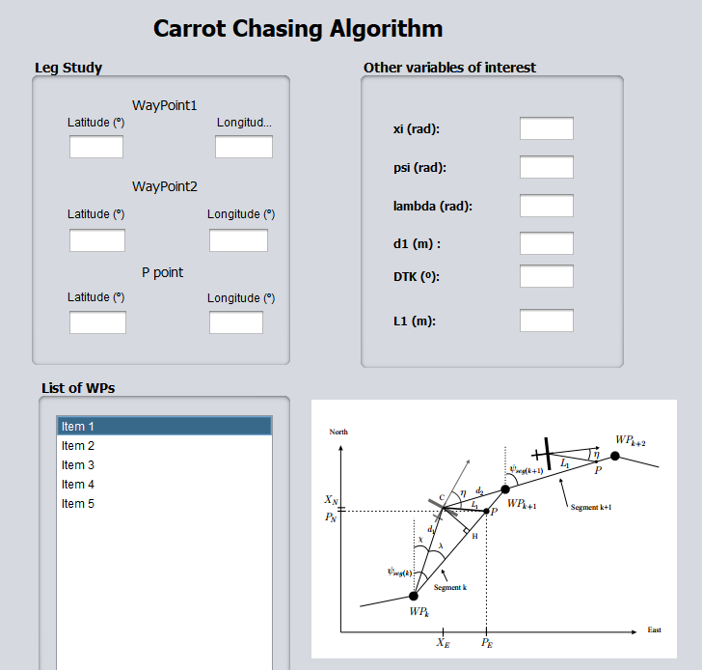
5. Interfaz del Usuario
5.1. Algoritmo
Parámetros Algoritmo Zanahoria
Caracterización del tramo de estudio
Lista de Waypoints Objetivos
Esquema Explicativo
Diseño de un autopiloto: Algoritmo de la zanahoria

Slide 10





6. Planificación Temporal
6.1 Diagrama de Gantt
CRONOGRAMA |  |  | Diciembre |  |  |  | Enero
FASES | ACTIVIDADES | 1 | 2 | 3 | 4 | 5 | 6 | 7 | 8 | 9 | 10
 | Selección del proyecto
 | Objetivos Potenciales
 | Bibliografía Algoritmo + Java
 | Adquisición + Instalación XPlane
 | Algoritmo de la Zanahoria
 | Desarrollo de la Interfaz
 | Elaboración de la Presentación
 | Preparación archivos a entregar
Periodo de Exámenes
Diseño de un autopiloto: Algoritmo de la zanahoria

Slide 11
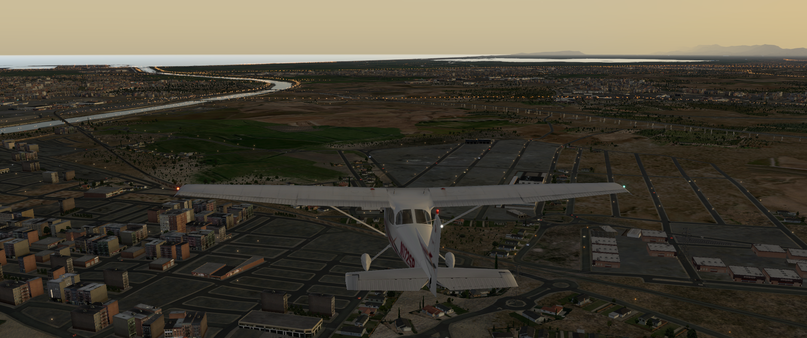

7. Conclusiones. Trabajos Futuros
Implementación del algoritmo en más fases
Lista de lectura de WayPoints
CONTINUIDAD DE PROYECTO:
Algoritmo de control del guiado vertical.
Interfaz usuario:
Trayectoria de XPlane en Java
Introducción Waypoints Insitu
Diseño de un autopiloto: Algoritmo de la zanahoria

Slide 12
8. Bibliografía
[1] G. Ducard, Fault-tolerance Flight Control and Guidance Systems, pág 201-228, Chapter 9
[2] Vila. J , Apuntes Teóricos Sistemas de Gestión de Vuelo por Computador, Valencia, 2018
[3] Vila. J, Rodas. A, Writing a simple autopilot, Valencia, 2018
[4] OACI, Carta de Salida Normalizada Aeropuerto de Valencia (SID RWY12)
[5] Oracle, The Java Tutorials, 2018
Diseño de un autopiloto: Algoritmo de la zanahoria

Slide 13
Muchas gracias por vuestra atención
¡Empecemos con la demo!
Jiménez Pérez, Alejandro: aljipe1@etsid.upv.es
Monkerud Garreta, Nicolás: nimongar@etsid.upv.es
Diseño de un autopiloto: Algoritmo de la zanahoria

